Slide 1
“基础教育精品课”制作注意事项
中央电化教育馆
电化教育电子音像出版社
社长 马小强

Slide 2
主要内容
1
课前录制准备
2
课程录制细节
3
其它注意事项

Slide 3
Part 01
课前录制准备

Slide 4
一、课前录制准备
1.基本准备
形式：PPT+主讲教师真人。
设备：单（双）机位+数字大屏（不小于86英寸）+专用麦克风。
场地：光照充足、均匀，相对隔音、无干扰。

Slide 5
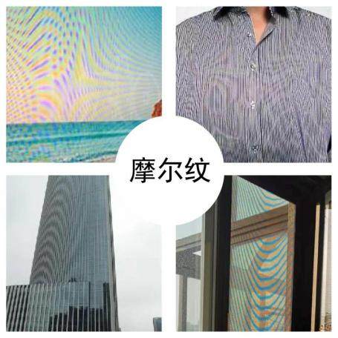
一、课前录制准备
2.服装准备
避开服装logo标识
不穿细条纹黑白相间的衣服
不穿戴有亮片反光的服饰
不穿纯黑纯白色、荧光色的服装
裙装上下分体，连体要有腰带
饰品：不应有反光饰物
多带几身衣服现场调换

Slide 6
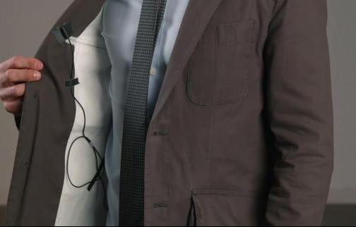
一、课前录制准备
3.声音准备
·领夹麦位置
·连接线隐藏

Slide 7
一、课前录制准备
4.PPT准备
使用规定的模板制作PPT。
在PPT中使用常用字体，文字颜色与背景对比明显。
文字适中，不要呈现过多文字，建议字号不要小于20号。
避免过多的转场动画。
如果插入图片视频等素材，要一并提供给视频制作人员。

Slide 8
三、其他注意事项
4.PPT准备——片头信息
微课视频要求含有片头，时长不超过5秒钟，文字信息包括：教材版本、学科、年级、课名、主讲教师及学校等信息。

Slide 9
一、课前录制准备
5.录前准备
化妆：很有必要，不能忽视。
课件：提前测试，确保效果。
设备：团队磨合，音视同试。

Slide 10
Part 02
课程录制细节

Slide 11
二、课程录制细节
画面曝光
拍摄过程
声音采集

Slide 12
二、课程录制细节
1.画面曝光
拍摄时尽量使用手动光圈对曝光进行控制，减小画面反差，并根据现场光线的变化随时做出调整。曝光主体建议以教师为主，兼顾大屏画面。

Slide 13
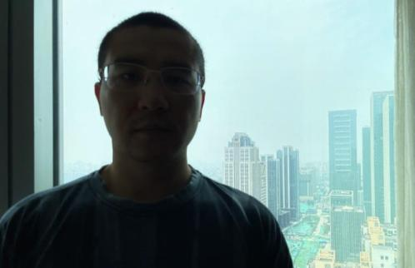
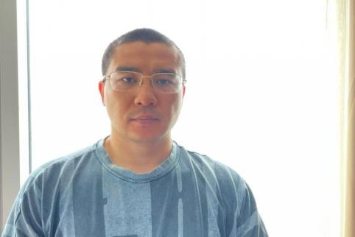
二、课程录制细节
1.画面曝光

Slide 14
二、课程录制细节
2.拍摄过程
三脚架水平，画面不要发生倾斜。

Slide 15
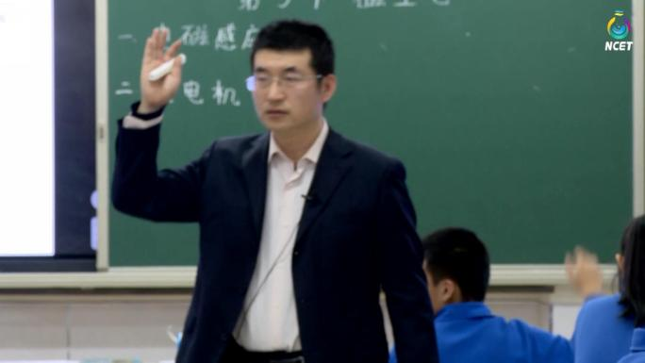
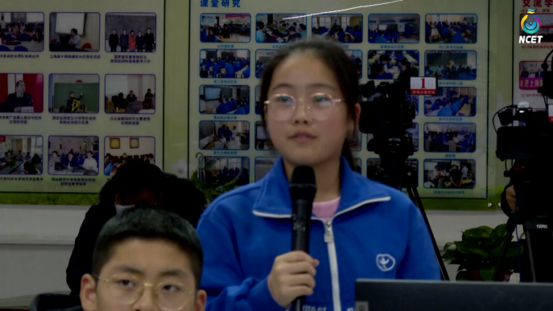
二、课程录制细节
2.拍摄过程
画面清晰稳定无抖动

Slide 16
二、课程录制细节
2.拍摄过程
几何失真

Slide 17
二、课程录制细节
3.声音采集
·现场有没有环境音干扰（空调、汽车喇叭、装修、上下课铃声等等）
·所有拍摄现场人员的手机调整为静音（不能震动）。
·现场录制声音环节出现问题必须现场重录。

Slide 18
Part 03
其它注意事项

Slide 19
三、其他注意事项
1.视频剪辑
参与课程设计或授课的老师要参与视频剪辑环节。
在进行视频剪辑时，要适时进行摄像机画面与PPT资源的切换，避免授课过程一镜到底，单调枯燥。
切换时间点：突出重点内容、替换效果不佳画面、内容重点转移。

Slide 20
三、其他注意事项
2.音画切换
确保主讲人和插入素材（音视频）的声音大小平稳适中，避免切换前后出现声音忽低忽高的现象，且要与片头声音在音量上保持一致。
如声音效果不佳或内容有误，务必再次录制，在后期剪辑时一并处理即可。

Slide 21
三、其他注意事项
3.实验视频资源使用
微课视频中如有实验内容，可提供实验视频。实验视频应为微课主讲教师进行实验操作、演示的现场视频。实验视频应多角度清晰呈现教师进行实验操作讲解、演示的画面及相关实验现象，可简单介绍实验目的、设计思路及创新点、实验原理、教学装备与教学融合性分析等。

Slide 22
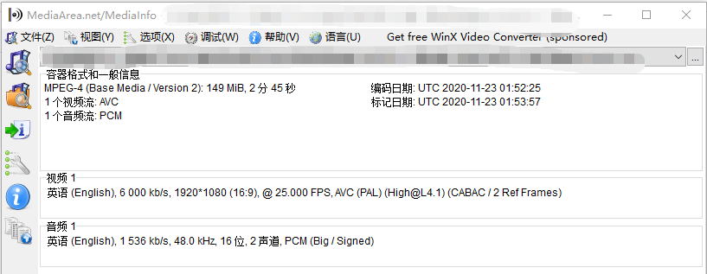
三、其他注意事项
4.格式要求
成品微课视频大小控制在1G以内，编码格式建议：视频编码格式H.264/25帧，码率8Mbps，音频ACC编码，码率128Kbps。
查看软件:mediaInfo(免费）
格式工厂（免费）

Slide 23
三、其他注意事项
5.提交平台
https://jpk.eduyun.cn/portal/html/jpk/1.html
提交内容要完备：
视频
教学设计
学习任务单
作业

Slide 24
感谢聆听！
2021年9月 北京

